Slide 1
A.T 4 clase 4
A

Slide 2
Hoy vence la tarea de la sinopsis versicular.
Preguntas de Control

Slide 3
2 Reyes 6 “Eliseo y los Sirios”
(V.8-10) Eliseo advierte donde esta el enemigo “No pasen por allí”
¡Ah, señor mío ¿Qué haremos?
Lo único que podemos hacer: orar y confiar. (v.18)
Mas son los que están con nosotros
Gente de a caballo y de carros de fuego. (2 Samuel 24.15)
El enemigo se presenta como invencible

Slide 4
Oremos para que Dios abra nuestros ojos.
¿Cómo ves los problemas de tus hijos?
Nuestros problemas no son problemas para Dios.
Dios miro el fin de esta historia “Sirios emboscados por Israel”
David miro a Goliat muerto
Josué y Caleb vieron a los gigantes derrotados

Slide 5
2 Reyes 6 y 7 Samaria sitiada
Consecuencias del pecado.
Hambruna.
Cabeza de un asno = 80 piezas de plata
Un cab de estiércol de paloma (grano tosco de una planta) = 5 piezas de plata
Inflación de la moneda.
Canibalismo
Falta de fe

Slide 6
La sunamita regresa a casa (2 Reyes 8)
Este capitulo termina la historia del cap. 4
Esta historia sucedió antes de la sanación de Naamán
Conclusión:
Dios curo su esterilidad
Resucito a su hijo
Le guardo de la hambruna
Guardo sus bienes

Slide 7
Eliseo y Hazael (2 Reyes 8)
Esto sucedió antes del episodio del 6:24 (Ben-adad III)
Eliseo visualiza los ataques de Hazael.
Hazael mata al rey (842 a.C)
EL Hijo de nadie (Salmanasar III, obelisco negro 841 a.C)
12 años después de la batalla de Qarqar.

Slide 8
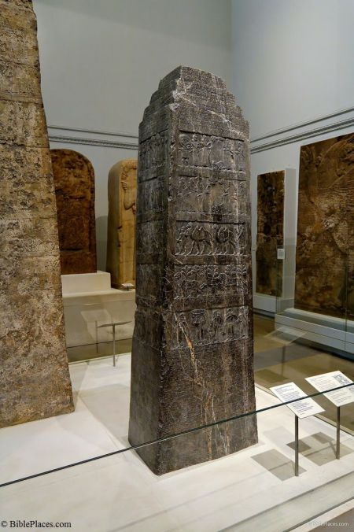
Obelisco Negro de Salmanasar III

Slide 9
Hazael
Lucho contra:
Salmanasar (841 a.C)
Tras cinco intentos fallidos, el rey asirio condujo sus ejércitos hacia la costa del Mediterráneo, norte de Beirut, y obtuvo tributos de Tiro y Sidón, al igual que del rey de Israel. Luego se retira por mucho tiempo
Joram de Israel
Jehú
Joacaz
Joás
Profeta amos le llama llama a Damasco “Casa de Hazael”

Slide 10
Joram de Judá (2 Reyes 8:16-29; 2Cronicas 21)
Fecha: 848-841 a.C
Pierde el control de Edom
Proclama rey
Puerto Esyón – guéber
Influenciado por la idolatría de su madre
…Construyo lugares altos en los montes de Judá, e incitó a los habitantes de jerusalen a la prostitución, y empujo a ella a Judá (2 Cron. 21:11)

Slide 11
Carta de Elias 2Cronicas 21
Lectura: 2Cronicas 21:12-15
Invasión de los filisteos y árabes (Sus hijos asesinados)
No encendieron fuego en su honor (v.19)
No hubo luto, ni fue sepultado con sus padres (v.20)

Slide 12
Profeta Abdías
El libro mas pequeño del A.T (21 versículos)
No sabemos mucho del profeta.
Abdías: siervo de Jehová
Lugar de edición: posiblemente Judá
Fecha: En discusión (quizás 848-841)
Tiempos de Joram (848-841 a.C) (2Cronicas 21:16,17)
Acaz (743 – 728 a.C) (2Cronicas 28:17-18)
Nabucodonosor (585 a.C)

Slide 13
Abdías
Humillación de Edom 1-14
Por su soberbia (v.3,4)
Por maltratar a su hermano Jacob (10)
Cuando extraños llevaban cautivo su ejercito (v.11)
Posible alusión a 2Cronicas 21:16,17
Cuando echaron suerte sobre Jerusalén. Para decidir que zona de la ciudad les correspondía saquear a cada uno de los aliados
Posiblemente Edom cooperó con la invasión árabe-filistea.

Slide 14
Abdías
El día de Jehová y juicio de las naciones (15-18)
Día de castigo y venganza de Dios.
Como hiciste tu se hará contigo. Dios ejecuta la ley del talión (15)
De manera que vosotros (Judá) bebisteis en mi santo monte, beberá continuamente todas las naciones (16)
Habrá un resto que se salvará… la casa de Jacob se recuperará (17)
… Y la casa de Esaú Estopa (18)
Exaltación de Israel (19-21)

Slide 15
Abdías
Abdías y Jeremías. Abdías 1-9 / Jeremías 49: 7-22
Aparentemente Jeremías toma como referencia el escrito de Abdías, esto muestra ser un escrito anterior al 585 a.C
Edom
Malaquias 1:3-5 Los edomitas ya habían sido expulsados por los árabes nabateos.
Con el tiempo la región donde se asentaron fue llamada Idumea, tuvieron una existencia independiente hasta que Juan Hircano (135 – 105 a.C).
Convertidos a la fe judía a la fuerza.
Al siguiente siglo se levanta la dinastía de Herodes el Grande, Idumeo.

Slide 16
Joram , Ocozías y Jehú (2 Reyes 8 - 10)
Joram de Israel 852-841 a.C
Ocozías de Judá 841 a.C
Entregado al mal, como sus parientes.
Muere al lado de su tío (Joram de Israel)
Jehú es ungido y proclamado rey 841-814 a.C
Desciende a Jezreel (Nabot de Jezreel)
Cumplimiento de la Profecia de Elías: Muerte de Joram y Jezabel
Muerte de Ocozías
Muerte de Jezabel (9:35,36)
Carta a los ancianos de Samaria.
Muerte de los hermanos de Ocozías (2 Reyes 10:12,13, Quizás parientes)
Encuentro con Jonadab hijo de Recab (Recabitas) Jeremías 35:2-10

Slide 17
Exterminio de los baales
Acab sirvió poco, yo haré mucho
Mirad que no haya entre vosotros adoradores de Jehová
80 hombres afuera para matarlos
Quemó las estatuas de Baal

Slide 18
Jehú no se cuido de andar en la ley
Dios le dio el trono hasta la cuarta generación. (casi un siglo)
Hazael comienza a invadir algunas regiones y las arrebata (10:32) (Fenicia y Judá al margen)
Jehú y Asiria
rindió tributo a Salamanasar III “Hijo de Omri”

Slide 19
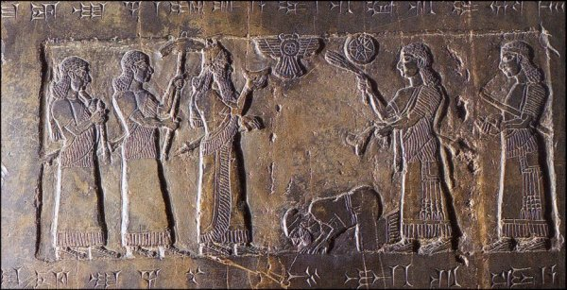
El tributo de Jehú (Oseas) hijo de Omri (de la tierra de Omri)

Slide 20
¿Qué piensas de Jehú?
Un traidor (10:9,10)
Un Héroe
La mano de Dios
Un reformador
Un rey rebelde
Quizás un poco de todo

Slide 21
Atalía Usurpa el Trono (841-835 a.C) (2 Reyes 11; 2 Crónicas 22:10 - 23:21)
Muerte de Ocozías.
Los hermanos de Ocozías habían muerto (2Cronicas 21:16,17)
Los hijos de Ocozías Vivian.
Atalía (Hija de Acab) mata a sus nietos.
Como es la madre, es la hija.
Josabet salva a Joás (2Cronicas 22:11-12)
Hija de Joram (¿hija de Atalía?)
Hermana de Ocozías
Tía de Joás
Esposa de Joiada (Sacerdote)
Siempre habrá lámpara en Jerusalén

Slide 22
Atalía
Única reina de Israel, pero no puesta por Dios.
Atento contra el plan de Dios (Mesías)
¿Cómo era elegido un rey?
Ansía de poder
No importó los medios, sino el fin.
Acusa de Traición!
Los culpables culpan a otros, ¡Te suena eso!
Atalía vs Joás (el bien contra el mal)
Y se regocijo todo el pueblo del país; y la ciudad estuvo tranquila después que mataron a Atalía a filo de espada. (2 Crónicas 23:21)
Cuando los justos dominan, el pueblo se alegra; cuando domina el malvado, pueblo gime (proverbios 29:2)
Durante algún tiempo el mal domina, momentáneamente.
En este mundo vemos violencia, pecado, contaminación, pero no será por siempre.

Slide 23
Reinado de Joás (835-786 a.C) (2 Reyes 11; 2 Crónicas 23, 24)
Joiada presenta al niño (cap. 23)
Reino 40 años
Mientras vivió su tío hizo lo bueno (24:2)
Restauró el templo.
Impuesto para el templo (siclo del santuario Éxodos 30:14; Mateo 17:24,25)
Joiada muere (sepultado con los reyes 2 Crónicas 24:15)
Malas influencias (2 Cron. 24: 16,17)

Slide 24
Le falto fidelidad y perseverancia hasta el fin
Necesitamos comprometernos con lo correcto, con la palabra (Mateo 24:13; Apocalipsis 2:10)
Malagradecido
Fue salvado por Josabet y Joiada.
Un matrimonio para Dios.
¿Cómo les pago? Mató a su hijo.
No se acordó el rey Joás de la bondad que Joiada, padre de Zacarías, le había mostrado, sino que asesinó a su hijo. Y éste al morir dijo: Que lo vea el SEÑOR y tome venganza. 2 Crónicas 24:22

Slide 25
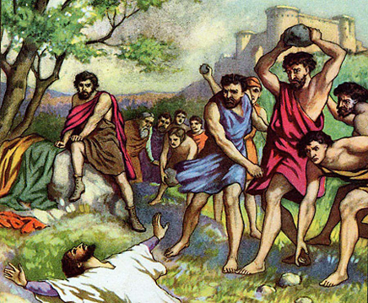
A la vuelta del año subió contra él el ejército de Siria; y vinieron a Judá y a Jerusalén, y destruyeron en el pueblo a todos los principales de él, y enviaron todo el botín al rey a Damasco.
²⁴ Porque aunque el ejército de Siria había venido con poca gente, Jehová entregó en sus manos un ejército muy numeroso, por cuanto habían dejado a Jehová el Dios de sus padres. Así ejecutaron juicios contra Joás.
²⁵ Y cuando se fueron los sirios, lo dejaron agobiado por sus dolencias; y conspiraron contra él sus siervos a causa de la sangre de los hijos de Joiada el sacerdote, y lo hirieron en su cama, y murió. Y lo sepultaron en la ciudad de David, pero no en los sepulcros de los reyes. 2 Crónicas 24: 23-25

Slide 26
Después de que Asiría se retira por una temporada (837 a.C)
Siria comienza a expandirse, ataca Gat, y luego arremete contra Jerusalén
Joás entrega tributo a Hazael (815 a.C)
Joás asesinado.

Slide 27
Profeta Joel (830 a.C)
Joel = Jehová es Dios
Joel hijo de Petuel.
Fecha: en discusión.
Algunos opinan después del cautiverio o durante.
Se hace mención de los griego. (3:6)
Los fenicios eran mercaderes de esclavos, se menciona a Grecia como un lugar distante. No tiene coherencia si Grecia dominaba.
No se hace mención de Israel (ya quizás fue destruida), ni gobierno en Judá tampoco se hace mencione en Nahúm y Sofonías, se aceptan fechas de pre-exilio.
Antes del cautiverio.
El tipo de gobierno mencionado se ajusta a los años de la niñez de Joás. (1:2,9)
Mensaje paralelo con Amós
Joel 3:16 – Amos 1:2 ; Joel 3:18 – Amos 9:13
Los enemigos mencionados son: fenicia, filisteos, egipcios y edomitas (3:4, 19)

Slide 28
Tema del libro: advertencia del juicio divino al que seria condenado el pueblo en el día de Jehová.
El día de Jehová es simbolizado por una devastadora plaga de langostas
Posible referencia al 2:2-11
Misericordia de Jehová (2:12-27)
Ahora, pues, dice Jehová, convertíos ahora a mí…(12) … y Jehová solícito por su tierra perdonará a su pueblo (18)
Derramamiento del Espíritu (2:28-32)

Slide 29
Triunfo de Dios en el día de Jehová (3:1-21)
Destrucción de los incrédulos.
Fenicia, Filistea, Tiro, Edom, Egipto (3:4;19)
Egipto después del cautiverio (tiempos de Babilonia) no tenia fuerza, con dificulta sostenían su independencia. Todo indica que el pasaje habla de una época temprana.
Estas naciones no eran grandes potencias, pero seguían siendo agresivas.
Venderé vuestros hijos a los hijos de Judá (8)
Posible predicción del triunfo en la era de los macabeos 3:14-16
El resultado final de la situación de crisis esta en las manos de Dios, que es compasivo y fiel.

Slide 30
Joacaz rey de Israel (2 Reyes 13: 1-9)
Fecha: 814 – 798 a.C
Hijo de Jehú
Caracterizado como malo
Siguió el camino de Jeroboam
Mismo enemigo que su padre: Hazael y su Hijo Ben-adad

Slide 31
Joacaz de Israel
Hazael aprovecha la muerte de Jehú e invade Israel.
Sus invasiones llegaron hasta Jerusalén (12:17)
Joás tuvo que pagar tributo
Israel esta en su momento mas oscuro.
Israel quedo casi convertida en una provincia Siria.
Su peor verdugo fue Ben-adad III (hijo de Hazael)
Quedo tan devastado que solo le quedo:
50 cincuenta hombres de a caballo.
10 carros
10, 000 hombres de apie

Slide 32
Mas Joacaz oró en presencia de Jehová, y Jehová lo oyó; porque miró la aflicción de Israel… (4) Y dio Jehová salvador a Israel, salieron del poder de los sirios; y habitaron los hijos de Israel en sus tiendas, como antes (5).
Probablemente Adadnirari III (811-783)
En el 803 aprox. dirigió su atención en Damasco, a quien hizo tributaria, es posible que Dios lo utilizara para detener la invasión a Israel.
Adadnirari, la segunda parte derivado del verbo acadio “Ayudar” “ayudador”

Slide 33
Joás de Israel (2 Reyes 13:10-25)
798-782 a.C
Seguidor del camino de Jeroboam
Visitó a Eliseo en su enfermedad de muerte.
Arco y flecha (17). Especie de Profecía, anuncia la victoria sobre Siria.
Golpe la tierra (18). Golpeo 3 veces, tres victorias solamente.
Derrota al Ben-adad III y restituye el territorio perdido (24,25)

Slide 34
Ultimo milagro de Eliseo
1 Reyes 13: 20-21
Y murió Eliseo, y lo sepultaron. Entrado el año, vinieron bandas armadas de moabitas a la tierra.
²¹ Y aconteció que al sepultar unos a un hombre, súbitamente vieron una banda armada, y arrojaron el cadáver en el sepulcro de Eliseo; y cuando llegó a tocar el muerto los huesos de Eliseo, revivió, y se levantó sobre sus pies.
Debió motivar al rey a tener fe en la profecía del profeta.
Confirmo su ministerio profético.

Slide 35
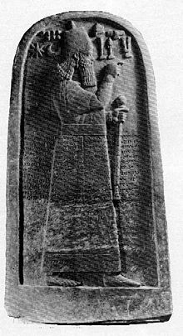
Estela de Adad-narari
Menciona a Joás (el samaritano) pagando tributo a Asirias

Slide 36
Amasías (2 Reyes 14; 2 Crónicas 25)
796 - 767 a.C
Somete a los Edomitas (2 Reyes 14: 7)
Mató 10,000 edomitas
Estuvo en guerra con Joás de Israel.
Contrato cien mil hombres de Israel (2 Cron. 25:6)
Molestos, mientras Amasías peleaba con Edom, ellos saquearon Judá
Amasías trae los dioses paganos y los adora
¿Porque adoras dioses que no libraron a sus naciones?
Después de derrotar a Edom, retó a Joás.
Fue cautivo de Joás.
Fue invadida y saqueada Jerusalén

Slide 37
Jeroboam II (2 Reyes 14)
793-753 a.C
Su homologo Uzías de Judá
En el 873 muere Adadnirari, Asiria tiene un baja en sus invasiones.
Siria estaba muy débil para pelear contra Israel
Tanto Israel como Judá vivieron tiempos prósperos.
Jeroboam se expande:
recupera territorio perdido (25)
Jonas hijo de Amitai (Jonás 1:1)
reestableció las fronteras donde las había puesto David.
Administro el reino que llego a ser prospero como el de Salomón

Slide 38
Profetas contemporáneos de Jeroboam II
Jonás
Amós
Oseas

Slide 39
Jonás
770 a.C aprox.
Originario de Gat-hefer
Jonás = Paloma
Al menos no de las mensajeras.
Es posible que su ministerio inicio un poco antes del reinado de Jeroboam II
Era un hombre nacionalista, quizás estuvo contento de llevar el mensaje a Jeroboam
Pero no estaba contento de ir a Nínive

Slide 40
A Jonás no le preocupo el juicio que vendría sobre Nínive.
Nos importan las personas?
Quería servir a Dios, pero no una misión incomoda.
Mientras el dormía los paganos se perdían (1:6)
Dios no descansa
Satanás también trabaja.
Los cristianos duermen a veces.
Salvar al enemigo?
La desobediencia de Jonás puso en peligro la tripulación

